Slide 1
সবাইকে গোলাপের সুভেচ্ছা

Slide 2
শিক্ষক পরিচিতি
মোঃ কামরুজ্জামান
সহকারি শিক্ষক
চন্ডিপুর সরকারি প্রাথমিক বিদ্যালয়
ধামইর হাট
নওগাঁ

Slide 3
পাঠ পরিচিতি
শ্রেণিঃদ্বিতীয়
বিষয়ঃগণিত
পাঠঃসময়
পাঠ্যাংশঃসময়

Slide 4
শিখনফল
২৫.2.1-সময় পরিমাপের এককের মধ্যে সম্পর্ক নির্ণয় করতে পারবে।
২৫.1.1-সময় পরিমাপের একক বলতে পারবে।

Slide 5
এসো একটি ভিডিও দেখি

Slide 6
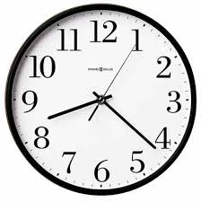
এসো ছবি দেখি

Slide 7
আজকের পাঠ
সময়

Slide 8
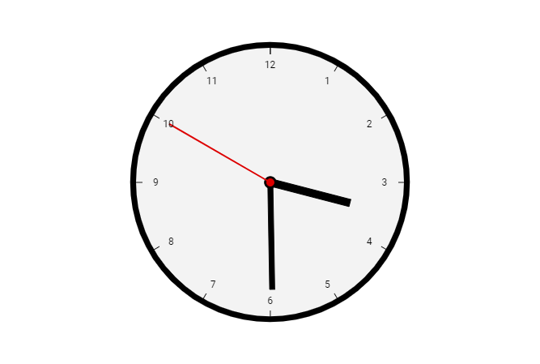
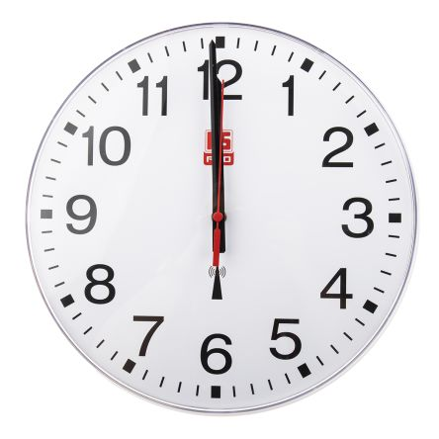
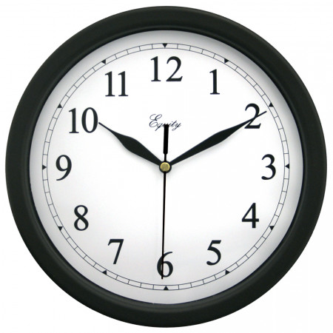

Slide 9
সবুজ দল
নীল দল
সময়পরিমাপের একক গুলো বল।
ঘড়িতে কত বাজে বল

Slide 10
তোমাদের পাঠ্য বই এর ৮৬ নম্বর পাতা খোল

Slide 11
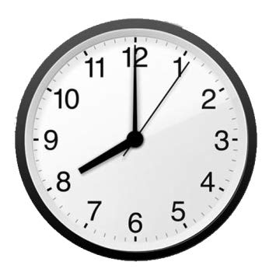
মূল্যায়ন
ঘড়ি দেখে সময় বল
১ -ঘড়ির সবচেয়ে ছোট কাঁটাটি কী নির্দেশ করে বল।
২-ঘড়ির মাঝাড়ি কাঁটাটি কী নির্দেশ করে বল।
৩-ঘড়ির বড়ো কাঁটাটি কী নির্দেশ করে বল।

Slide 12
মিনিটের কাঁটা
সেকেন্ডের কাঁটা
ঘন্টার কাঁটা

Slide 13
ধন্যবাদ

